Slide 1
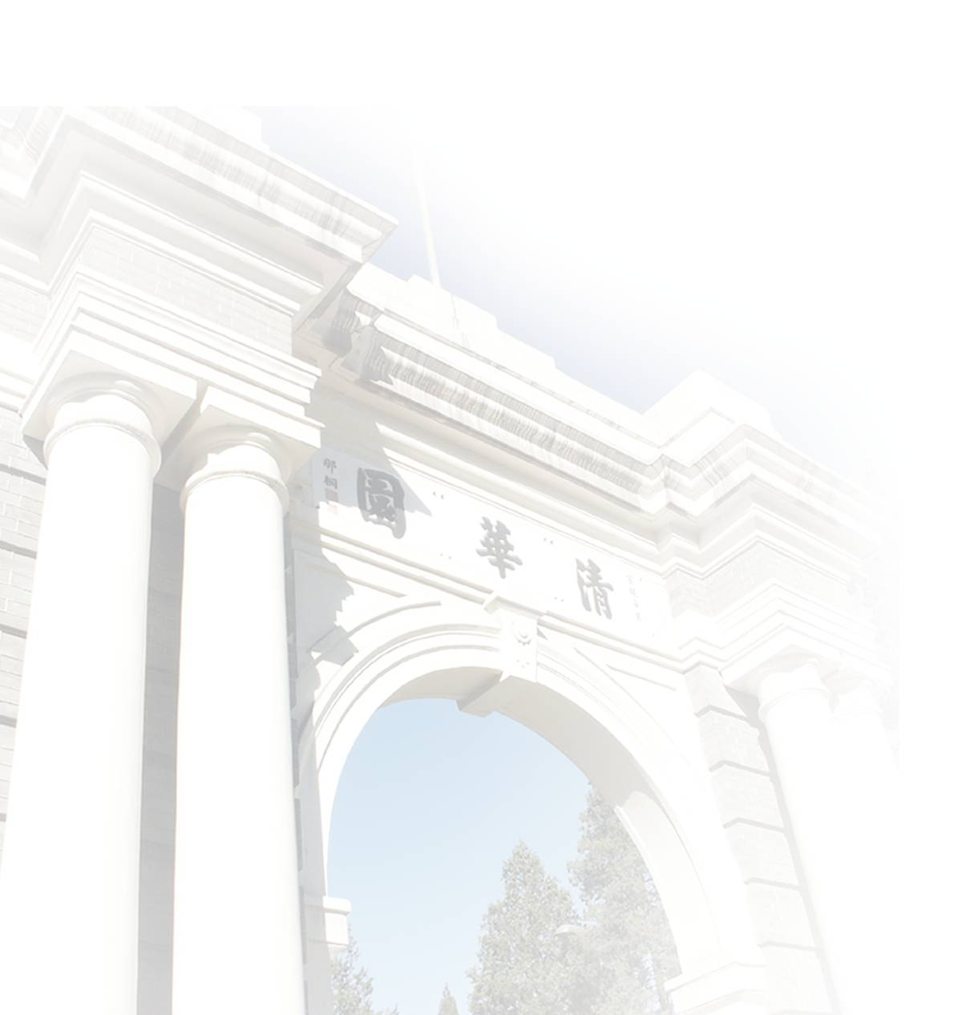
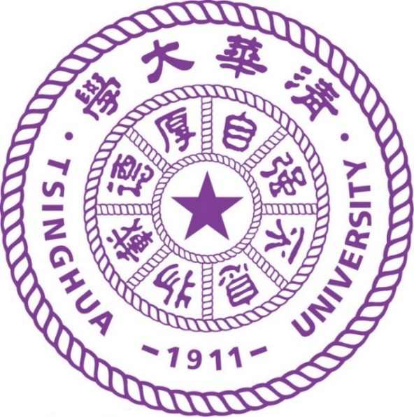
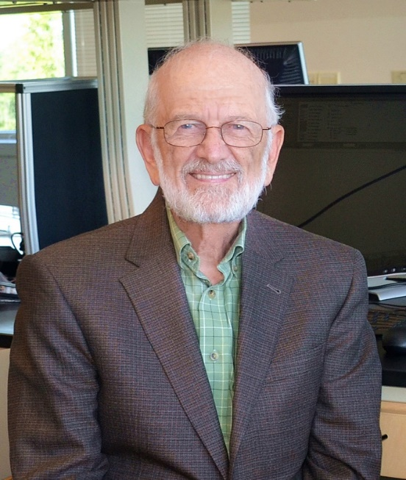
学术报告
清华大学化学系&精仪系
Department of Chemistry, Department of Precision Instrument, Tsinghua University
Speed in Chemistry: Fast Analysis, Screening, Synthesis
Prof. R. Graham Cooks
普渡大学Henry B. Hass杰出教授
美国国家科学院院士
美国艺术与科学院院士
美国发明家学院会士
时 间：2020年1月10日(星期五), 14:00–15:00
地 点：化学馆三层301涌泉报告厅
Cooks教授于1965年获得纳塔尔大学化学硕士和博士学位，随后获得Elsie Ballot奖学金赴剑桥大学留学，于1967年剑桥大学再次获得博士学位。剑桥大学1年博士后研究后，获美国堪萨斯州立大学助理教授职位。1971年加入普渡大学，1980年获升正教授。Cooks教授是国际著名分析化学专家，曾获美国化学会分析化学奖和质谱奖、英国皇家化学会的Robert Boyle奖及 Centennial奖、美国质谱学会杰出贡献奖、英国质谱学会 Aston Metal 及匹兹堡谱学奖及质谱学领域的最高荣誉 Thomson奖，曾任国际质谱学会主席和美国质谱学会主席。
Cooks教授主要从事质谱学领域的研究，是串联质谱技术、气态离子反应动力学方法、离子-表面碰撞裂解、原位采样电离及原位采样离子化质谱、质谱小型化等领域的先驱。Cooks教授和研究团队发明和改进了二十多种质谱仪，与菲尼根(Finnigan，现Thermo Fisher)合作研制了世界第一台商业离子阱质谱仪。此外，Cooks教授在离子软着陆、中性脱失扫描、基质辅助离子化、多反应监测、混合式质谱仪、手提式质谱仪、动力学方法、以及医疗诊断领域里的组织成像等研究领域也有杰出成就。在质谱学领域专业期刊上发表1500多篇研究论文，多篇刊登于Science；文章被引超过47000次，h指数102；拥有 50 多项质谱技术专利。

